Slide 1
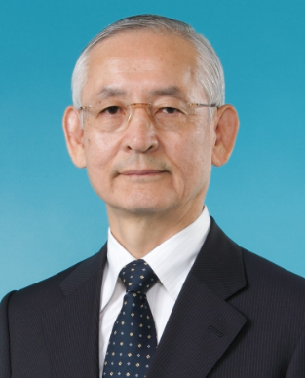
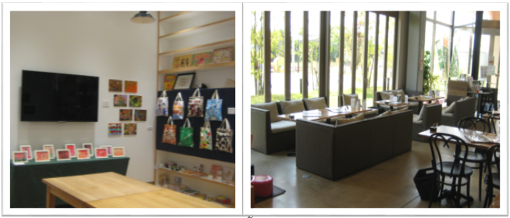
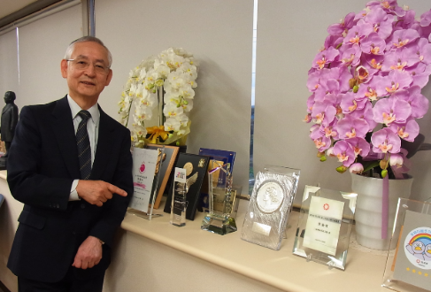
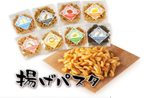
光る！リーダーシップ！
「若者・女性の活躍推進」取組事例【 ４７】
三州製菓株式会社
【高級米菓・洋菓子製造販売】
（埼玉県春日部市）
代表取締役社長 斉之平 伸一 氏
商工会議所のイチオシ
女性の活躍推進
菓子の主な購買客は女性。変化の激しい業界特性に適応するため、女性の声を商品に活かす取り組みに力を入れてきた。現在、商品企画を担う社員は全員女性。若手女性社員が開発した新商品は、売り上げの12％を超えるヒット商品となり業績向上につながっている。社長の強いリーダーシップのもと2020年までに女性管理職比率35％（現在27％）を目指す。
意欲ある者にチャンスの道を開く
■背景・きっかけ：
1988年、２代目社長に就任した斉之平伸一氏は企業理念を刷新した。「人が真に活きる経営を追求する。」この理念の根底には、斉之平氏が埼玉県の教育委員長を務めた際等、に感じた問題意識がある。それは、「沢山の優秀な女子生徒がいるのに、なぜ社会に出ると女性は男性の補佐役に回ることが多いのか」というもの。社長就任時、女性管理職比率はゼロ。女性社員の潜在能力を引き出すため社長の改革が始まった。
■ 取組内容・効果：
ワーク・ライフ・バランスを推進するため、女性社員を委員長に据え、
男女共同参画委員会を発足させた。本委員会では、アンケートを実施し、働く女性のニーズを把握した。そのニーズを基に、仕事と家庭の両立が図れる支援制度を用意した。
例えば「一人三役制度」。一人の社員が遂行可能な職務を３つに広げることで、お互いの仕事をフォローできるようにする制度である。この制度により、育児・介護による急な早退・欠席に対応する。「一日一善制度」は仕事をフォローする側の社員の意欲を高める。毎日の朝礼・社内サイトで助け合い事例を共有し、毎月優秀社員の表彰を行う。これらの制度により、男女共に育休取得率は100％を達成し、仕事の効率化や社内のコミュニケーション向上にもつながった。
意欲ある社員に対しチャンスの道は開かれるべきと考える同社は、非正規社員の正社員登用、さらには管理職への登用にも積極的である。アルバイト社員から、課長クラスに昇進し定年を迎えた社員もいる。
↑三州製菓本社：１階は体験型ファクトリーショップ「S-terrasse」が2014年にオープン。菓子専門店や自然食カフェ、農産物直販所、セミナールームなどの複合施設となっている
■今後の展望と課題
↑社長室：壁一面に同社のダイバーシティ経営の功績をたたえた賞が並ぶ。経産省選定のダイバーシティ100社に入りその中の25社だけが選ばれるホワイト企業にも掲載された
会議での男性発言禁止タイムや商品企画室社員はすべて女性など、女性活躍を強く進める姿勢は「逆差別」と反発を受けることもある。しかし、斉之平氏は、トップの強いリーダーシップがなければ女性の能力を引出し活躍する環境を作る取り組みは進まないと語る。同社は、今後、在宅勤務も取り入れ、さらに働く選択肢を広げる予定である。
若手女性社員が開発した「揚げパスタ」。現在、売り上げの12%を超えるヒット商品
↓
▶ 社長の強いリーダシップによる改革
▶ 非正規社員の正社員登用ならびに、役職登用
中小企業
実践のポイント
【企業データ】
代表者 | 代表取締役社長 斉之平 伸一 | 会社設立年 | 1950年 | 従業員数 | 220人 （男性165人、女性55人）
本社所在地 | 埼玉県春日部市銚子口979番地 |  | ホームページ | http://sanshu.com/
事業内容 | 菓子専門店向けの高級米菓（せんべい、あられ）および高級洋菓子（クッキー、サブレ）の製造販売

